Slide 1
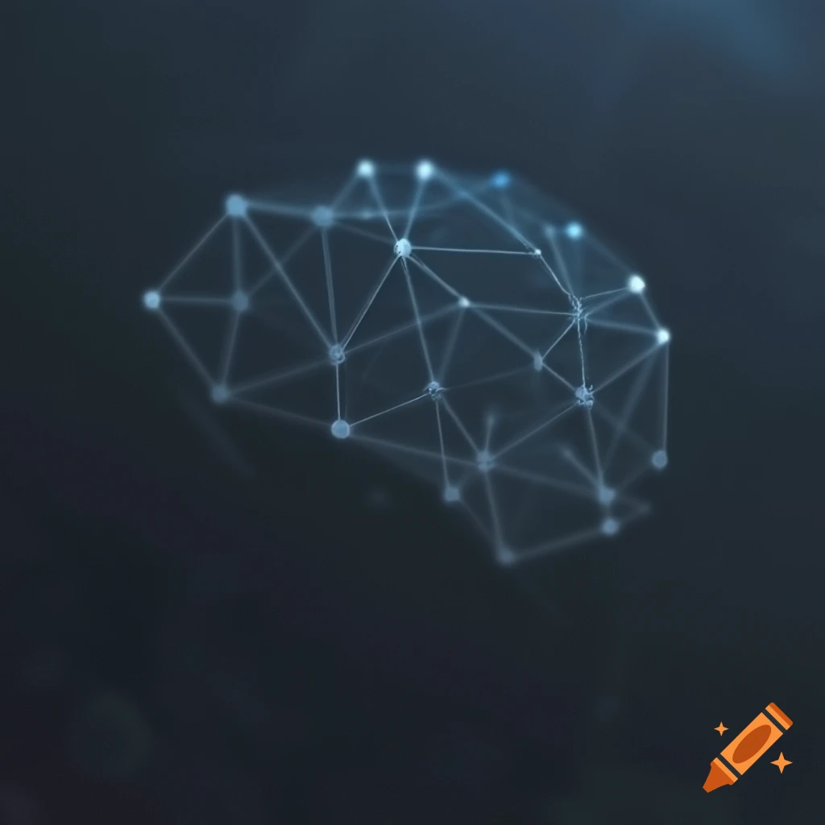
Introducción a la Inteligencia Artificial
Martin Hernández

Slide 2
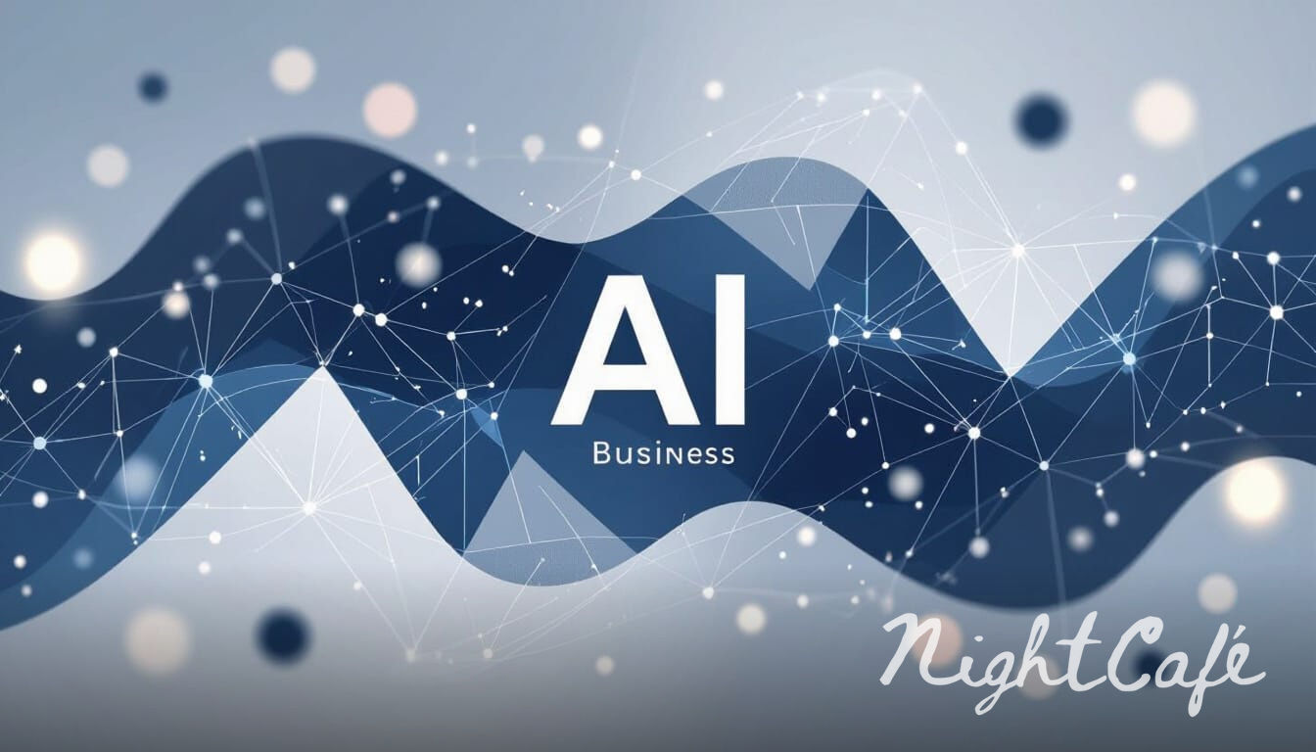
Temática
Primera entrega del Proyecto Final
Implementar Negocio de Desarrollo de Software con Inteligencia Artificial

Slide 3
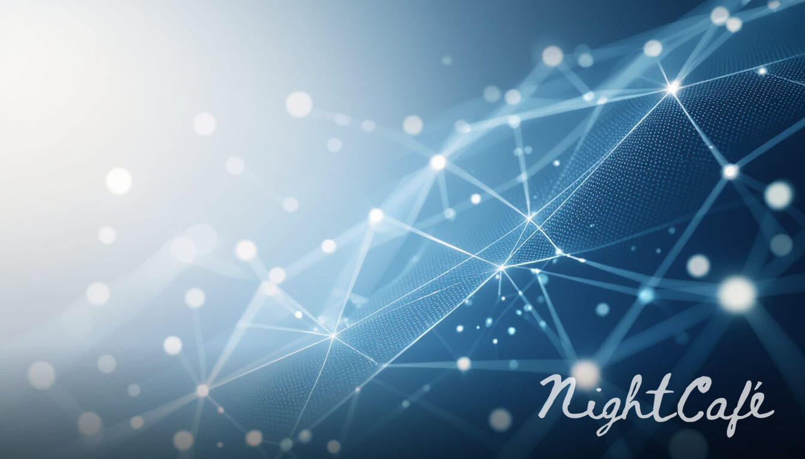
Implementar Negocio de Desarrollo de Software con Inteligencia Artificial
Contenido:
Prompts (mediante Google Gemini)
Imágenes
Audio
Música
Consigna TP

Slide 4
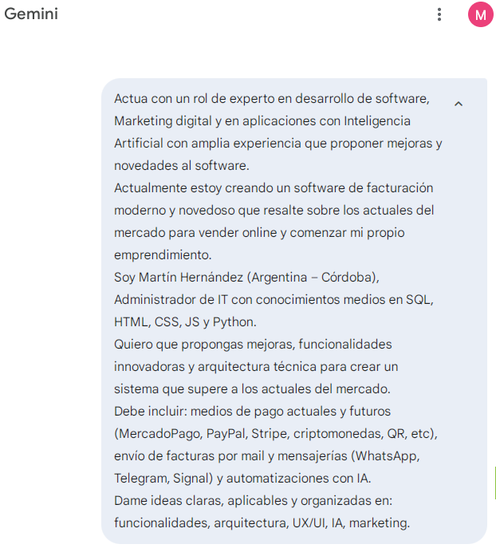
Generación de Prompts (Rol, Tarea, Contexto)
Implementar Negocio de Desarrollo de Software con Inteligencia Artificial
Prompt #1:

Slide 5
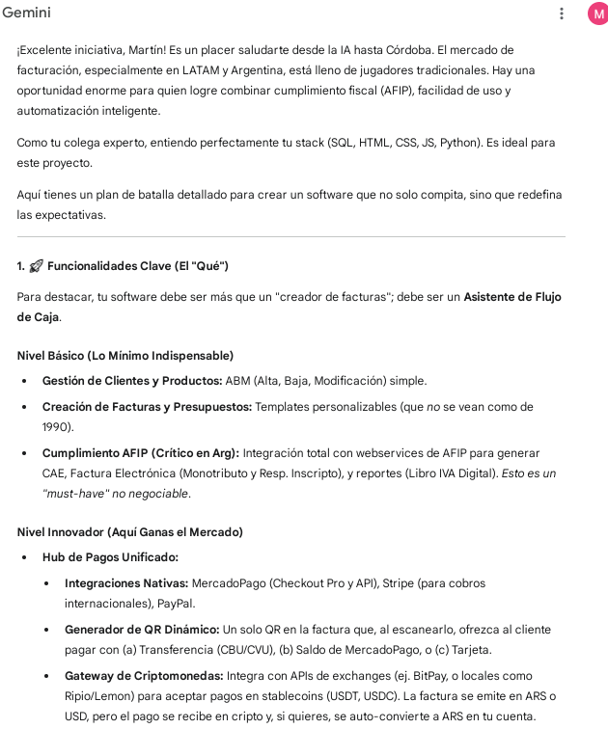
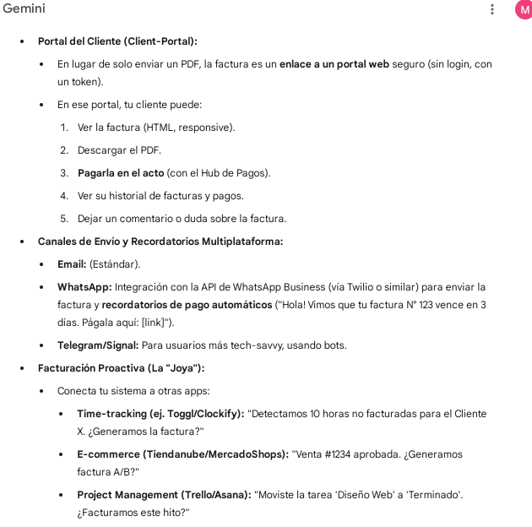
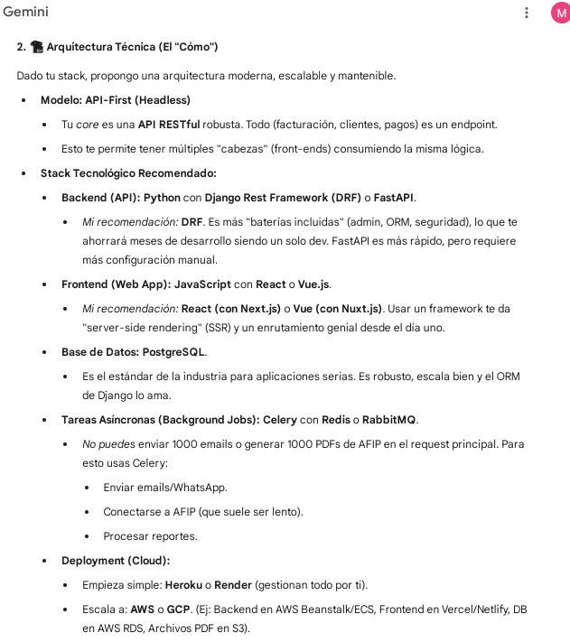
Negocio de Desarrollo de Software con Inteligencia Artificial
Prompt #1. Respuesta Gemini:

Slide 6
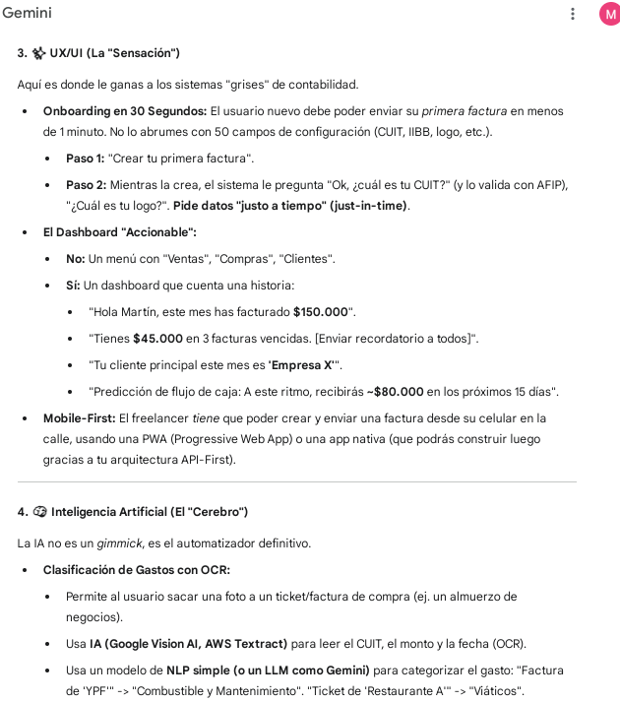
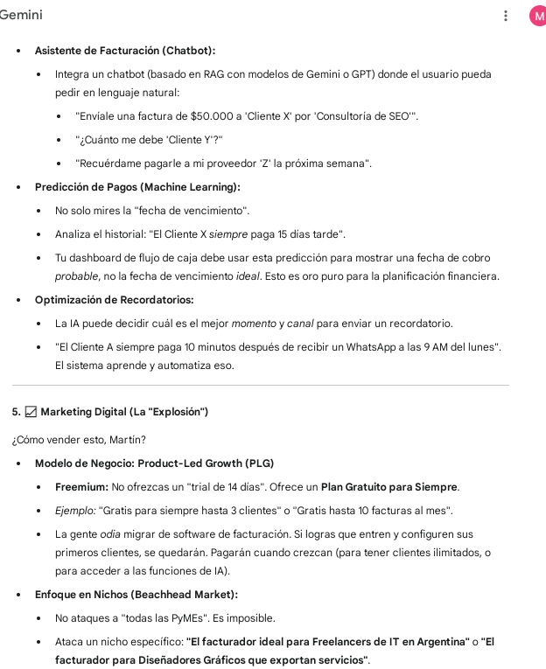
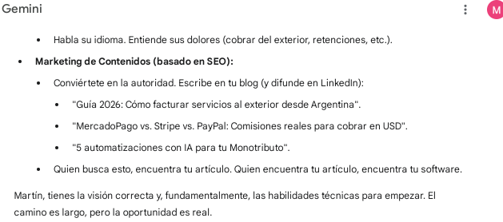
Negocio de Desarrollo de Software con Inteligencia Artificial
Prompt #1. Respuesta Gemini:

Slide 7
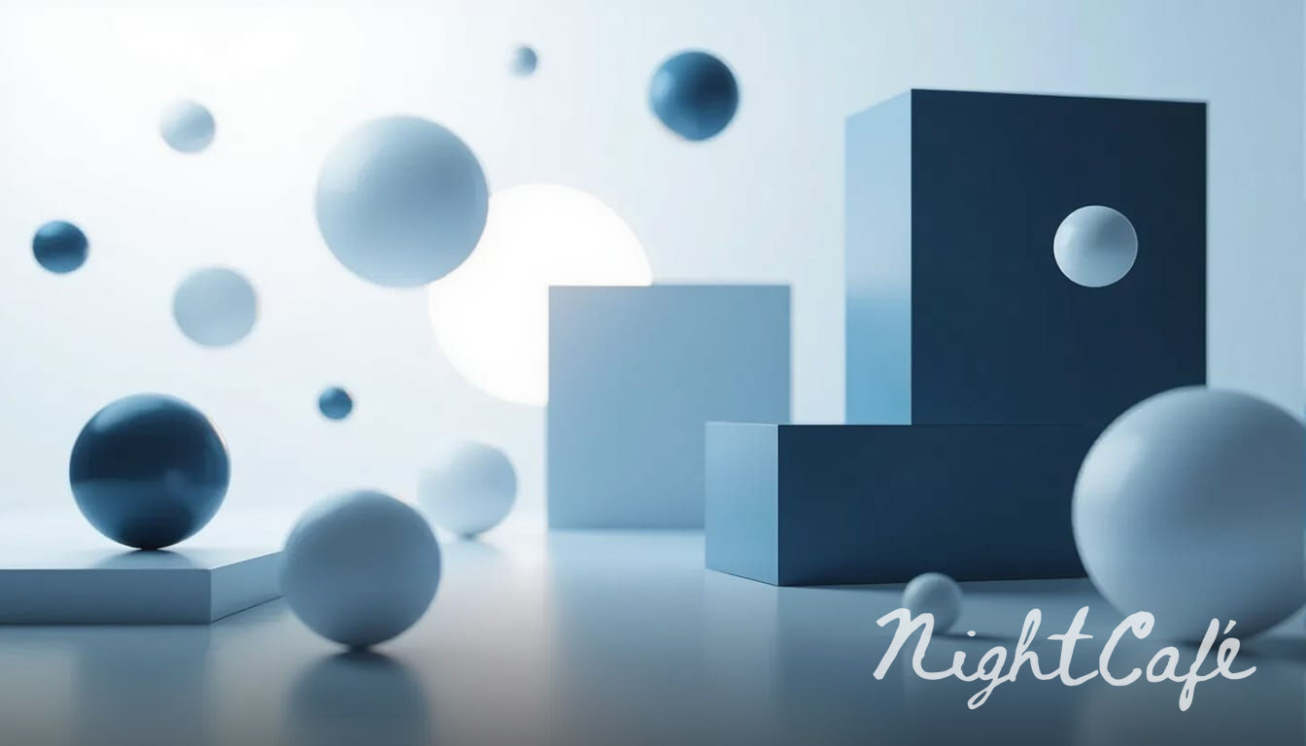
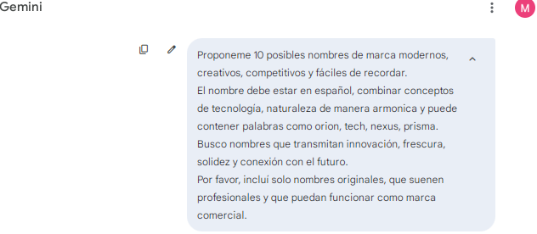
Generación de Prompts (Rol, Tarea, Contexto)
Negocio de Desarrollo de Software con Inteligencia Artificial
Prompt #2:

Slide 8
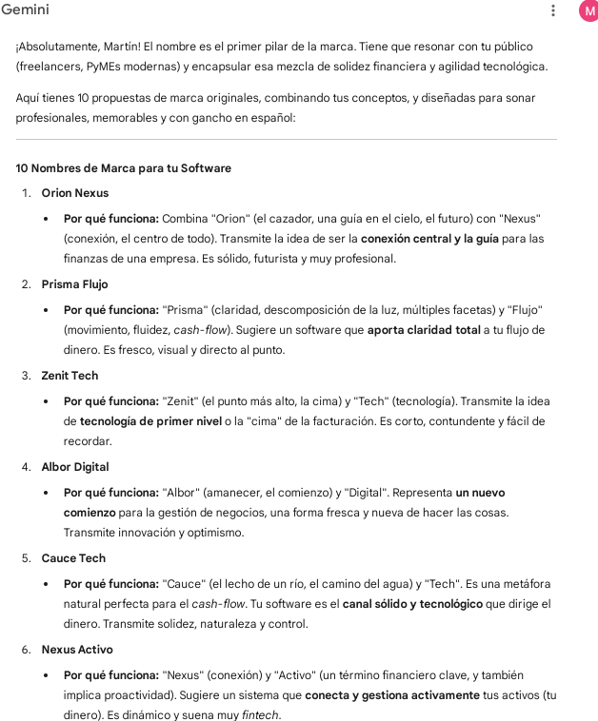
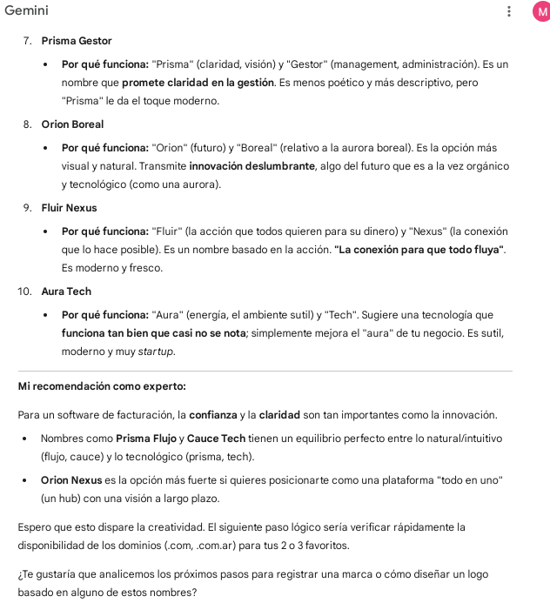
Negocio de Desarrollo de Software con Inteligencia Artificial
Prompt #2. Respuesta Gemini:

Slide 9
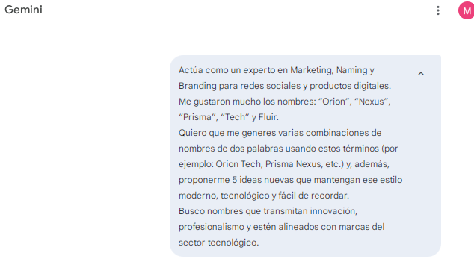
Generación de Prompts (Rol, Tarea, Contexto)
Negocio de Desarrollo de Software con Inteligencia Artificial
Prompt #3:

Slide 10
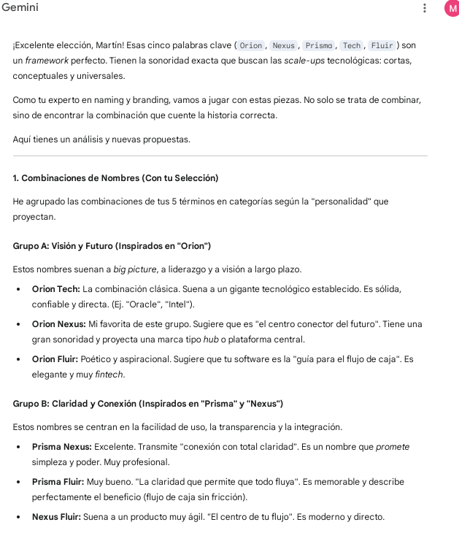
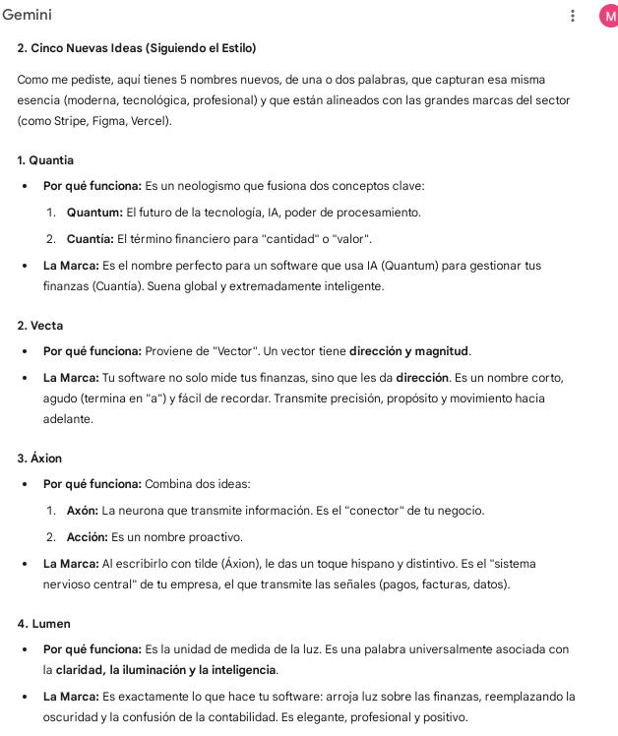
Negocio de Desarrollo de Software con Inteligencia Artificial
Prompt #3. Respuesta Gemini:

Slide 11
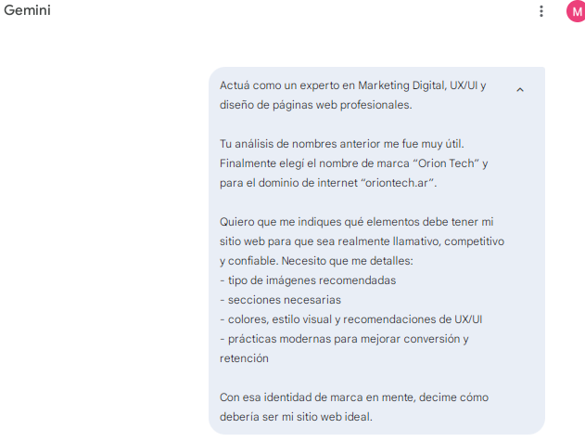
Negocio de Desarrollo de Software con Inteligencia Artificial
Prompt #4:

Slide 12
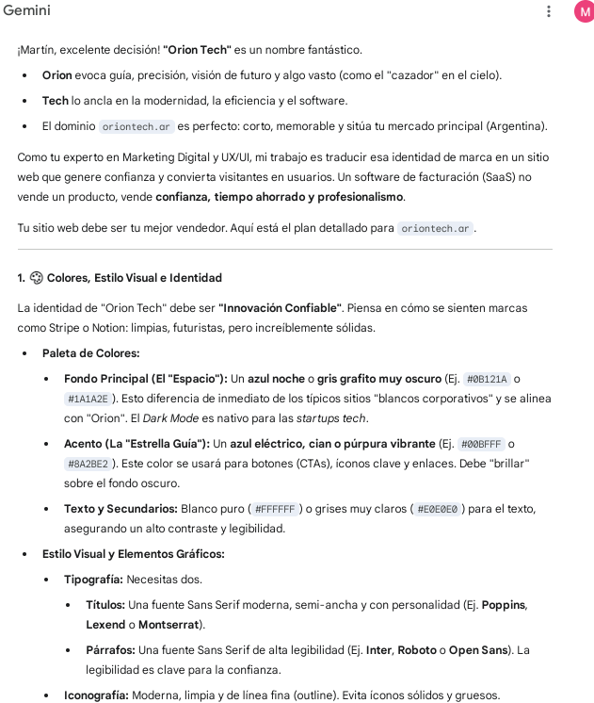
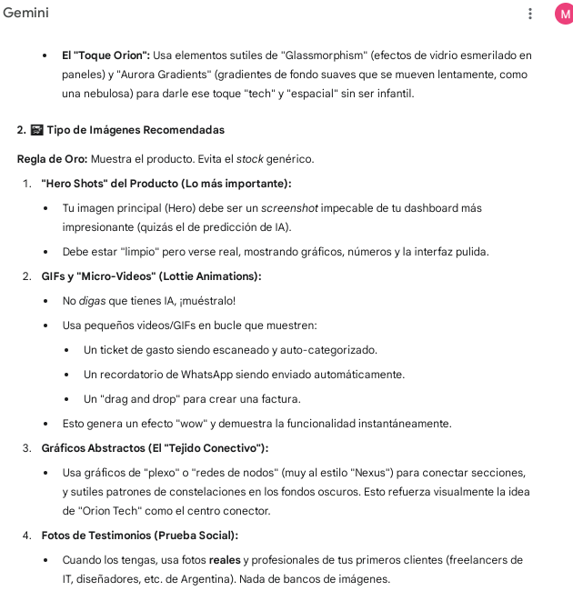
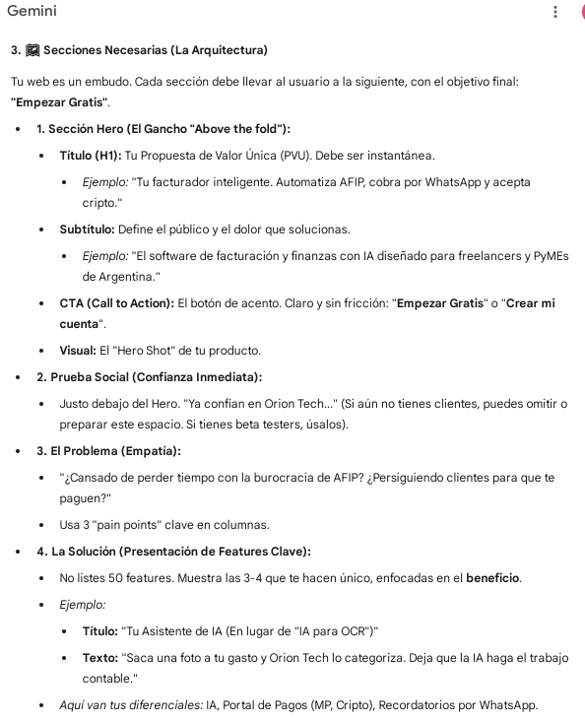
Negocio de Desarrollo de Software con Inteligencia Artificial
Prompt #4. Respuesta Gemini:

Slide 13
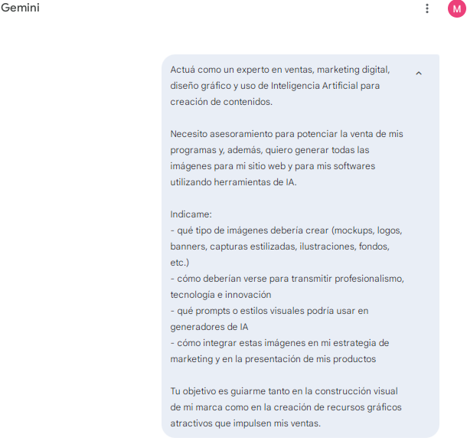
Negocio de Desarrollo de Software con Inteligencia Artificial
Prompt #5:

Slide 14
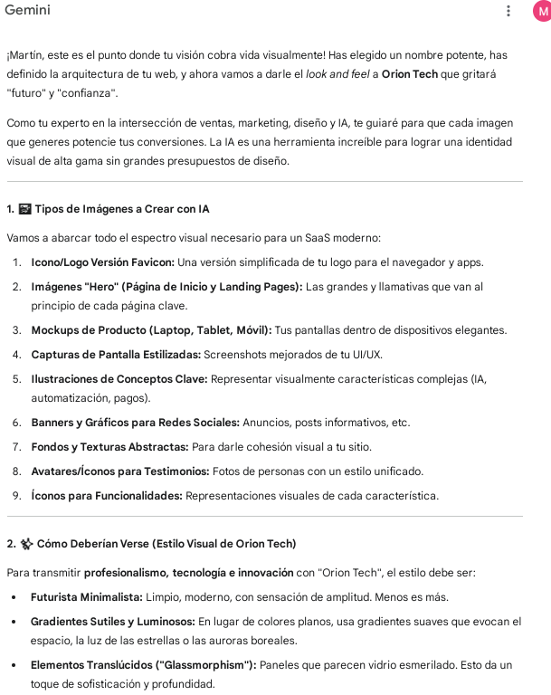
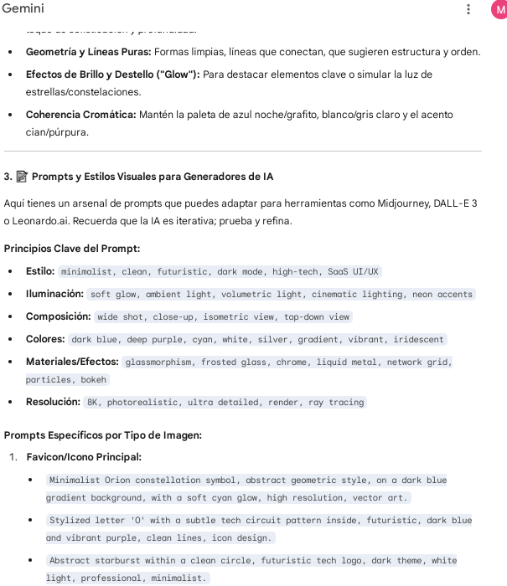
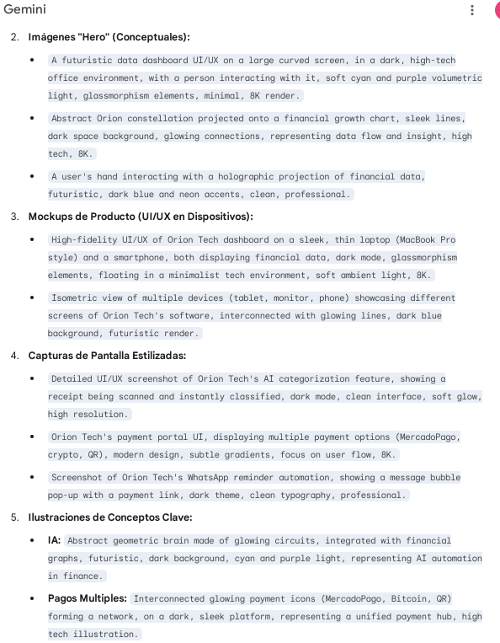
Negocio de Desarrollo de Software con Inteligencia Artificial
Prompt #5. Respuesta Gemini:

Slide 15
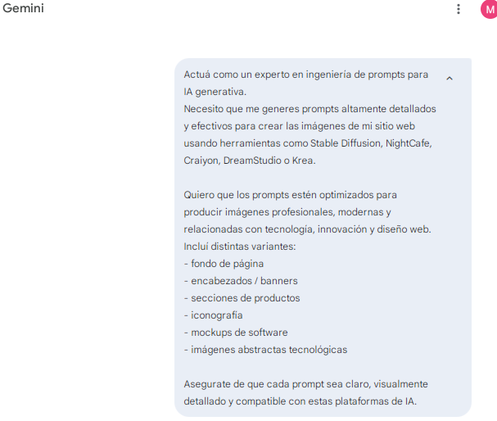
Negocio de Desarrollo de Software con Inteligencia Artificial
Prompt #6:

Slide 16
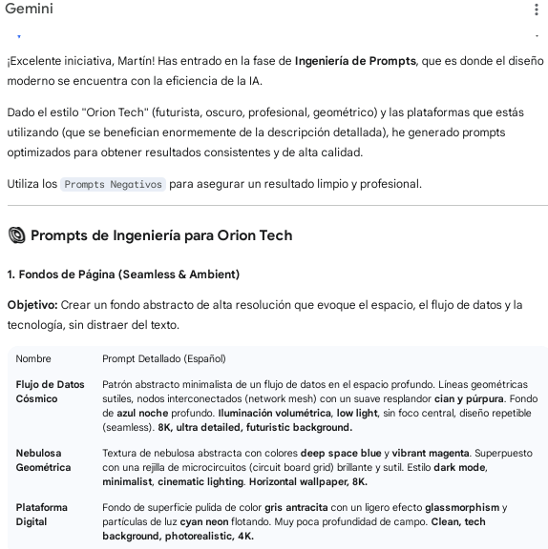
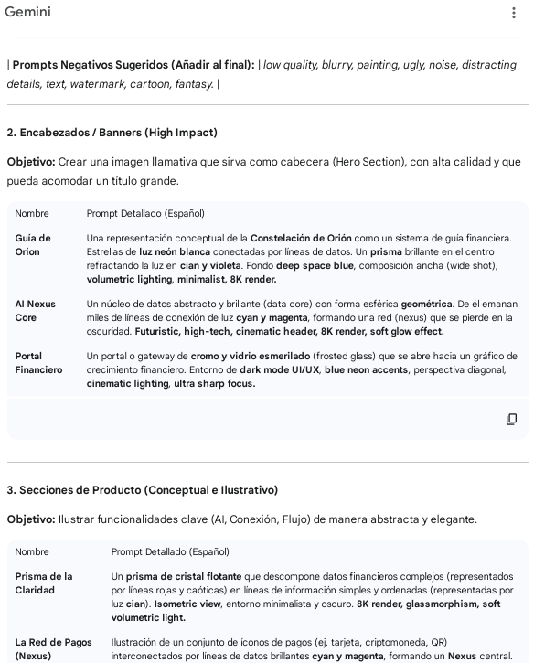
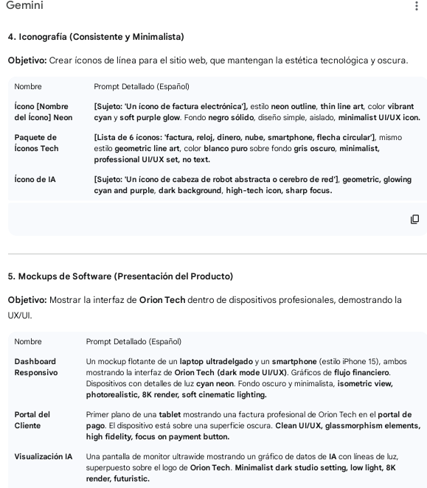
Negocio de Desarrollo de Software con Inteligencia Artificial
Prompt #6. Respuesta Gemini:

Slide 17
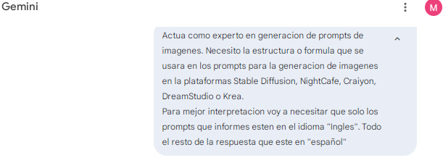
Negocio de Desarrollo de Software con Inteligencia Artificial
Prompt #7:

Slide 18
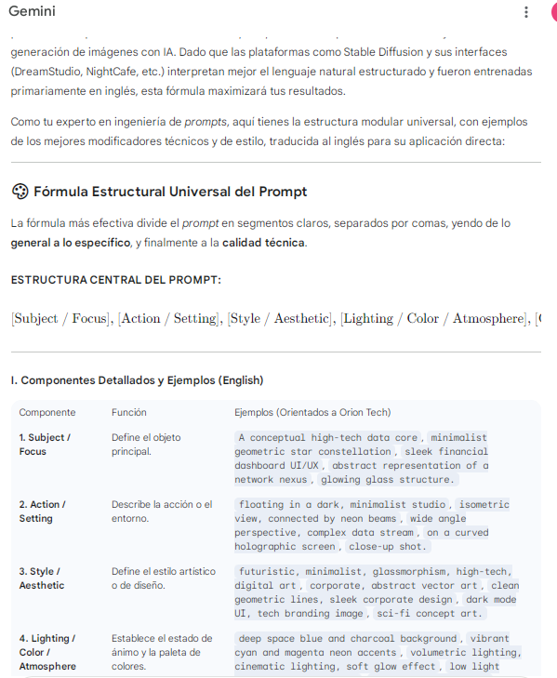
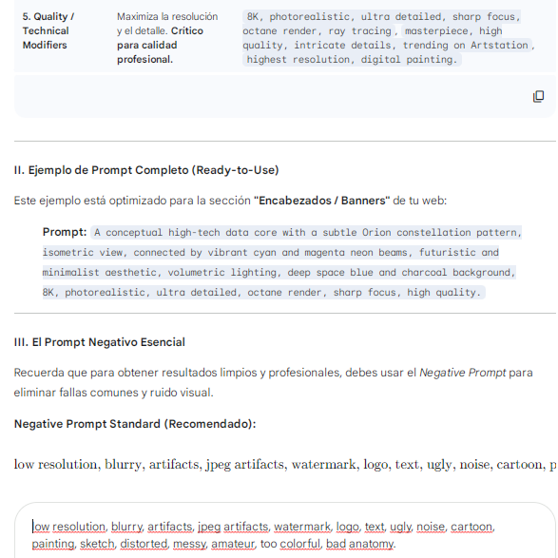
Negocio de Desarrollo de Software con Inteligencia Artificial
Prompt #7. Respuesta Gemini:

Slide 19
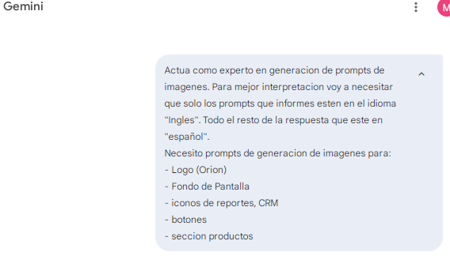
Negocio de Desarrollo de Software con Inteligencia Artificial
Prompt #8:

Slide 20
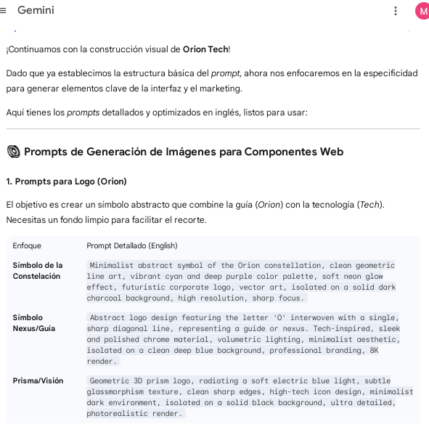
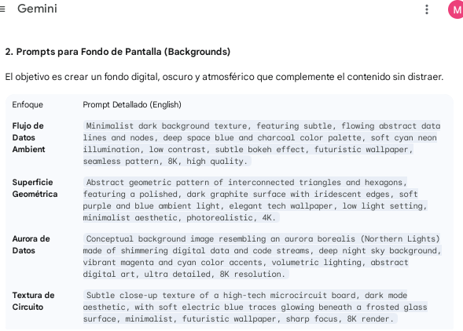
Negocio de Desarrollo de Software con Inteligencia Artificial
Prompt #7. Respuesta Gemini:

Slide 21
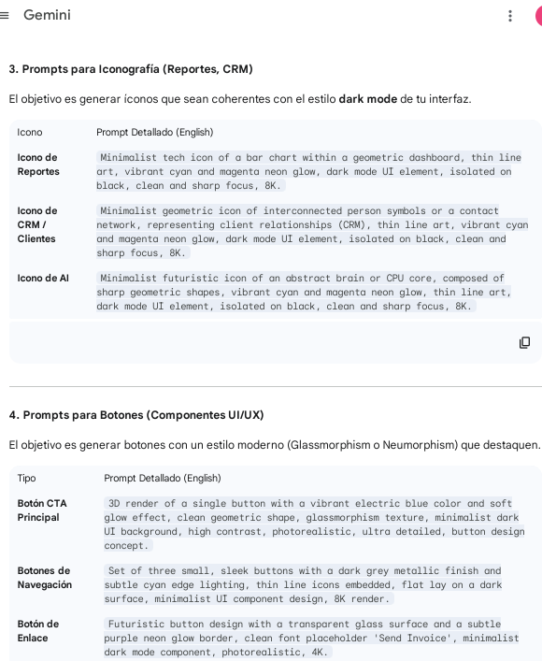
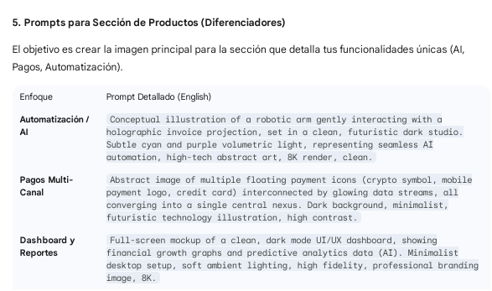
Negocio de Desarrollo de Software con Inteligencia Artificial
Prompt #7. Respuesta Gemini:

Slide 22
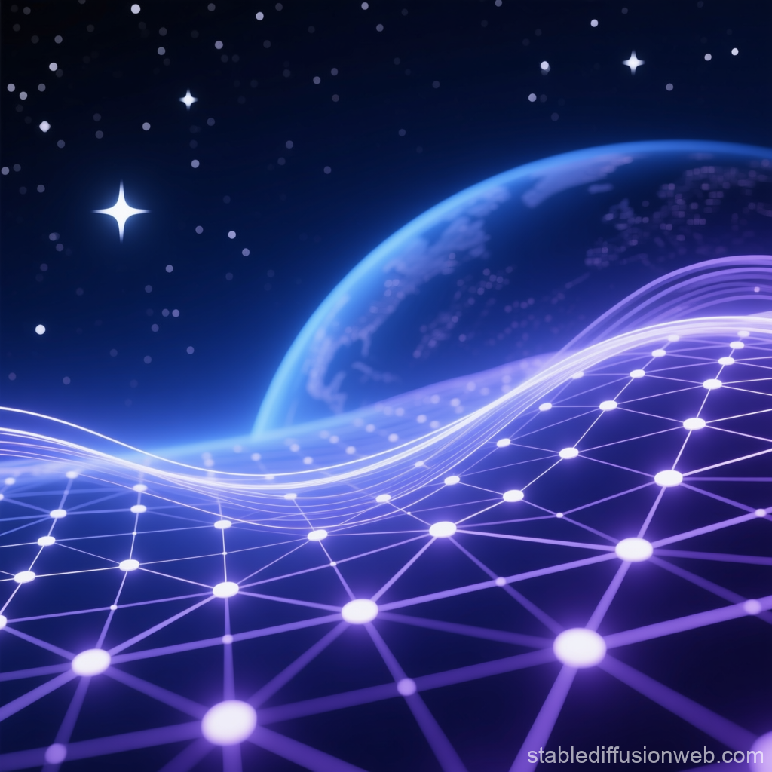
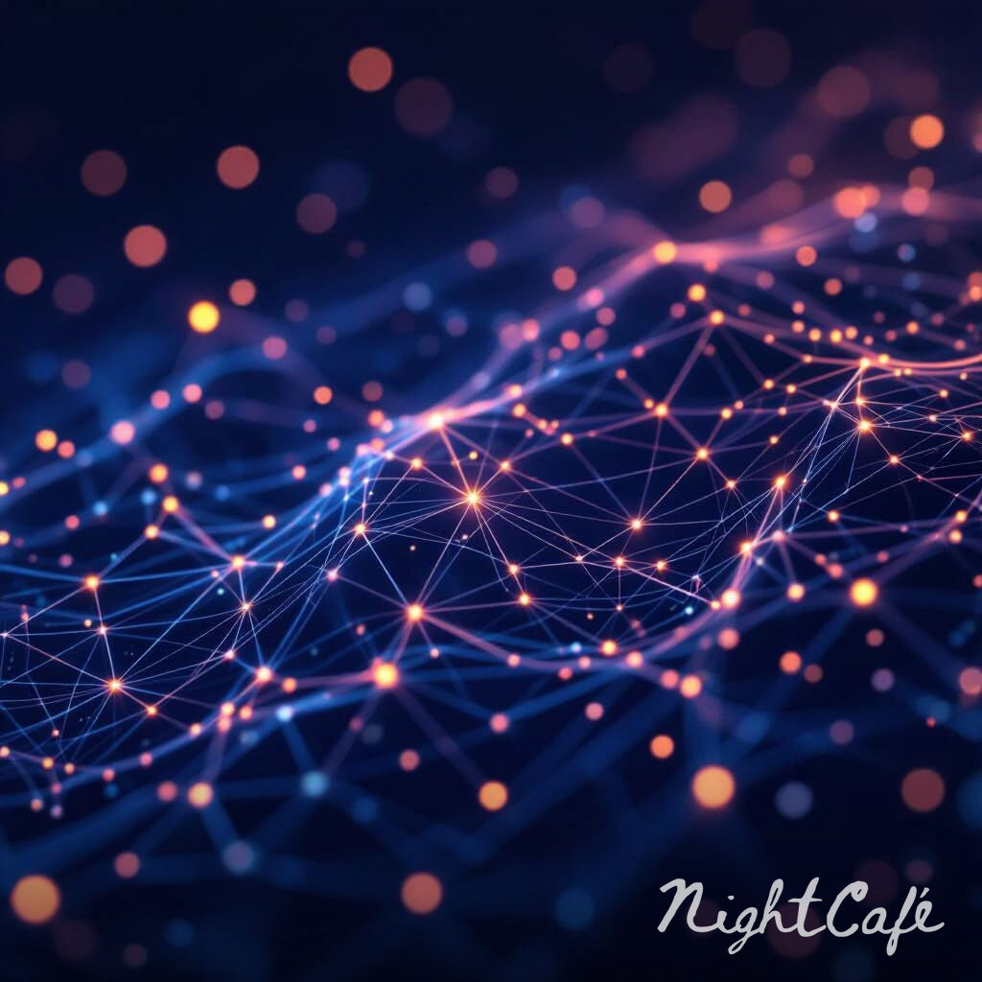
Prompts Logo

Slide 23
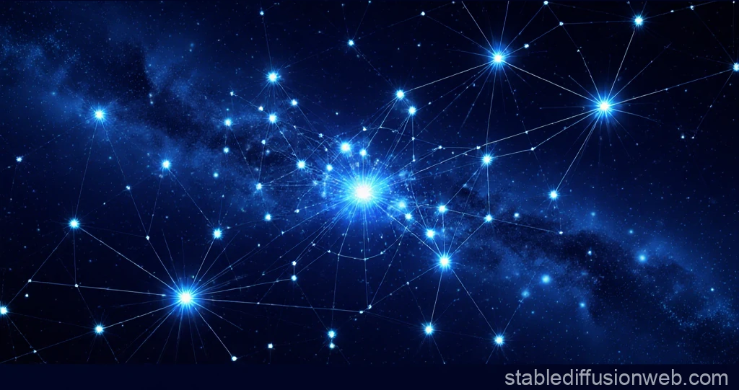
Prompts Fondo

Slide 24
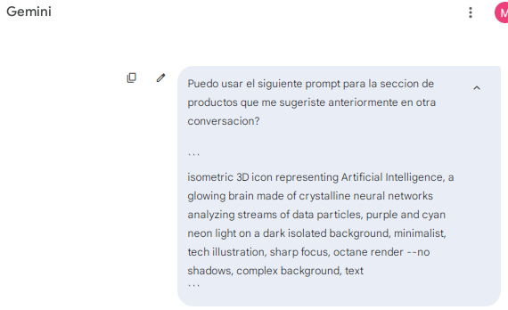
Negocio de Desarrollo de Software con Inteligencia Artificial
Prompt #9:

Slide 25
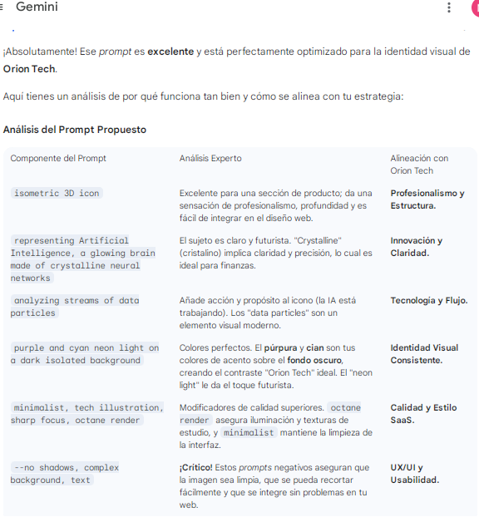
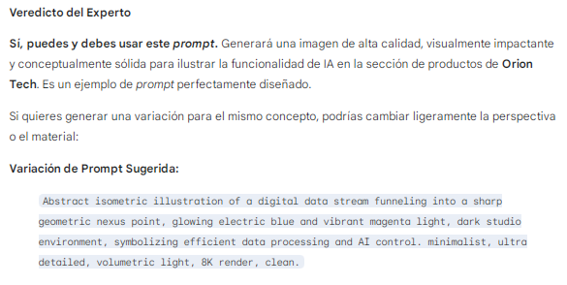
Negocio de Desarrollo de Software con Inteligencia Artificial
Prompt #9. Respuesta Gemini:

Slide 26
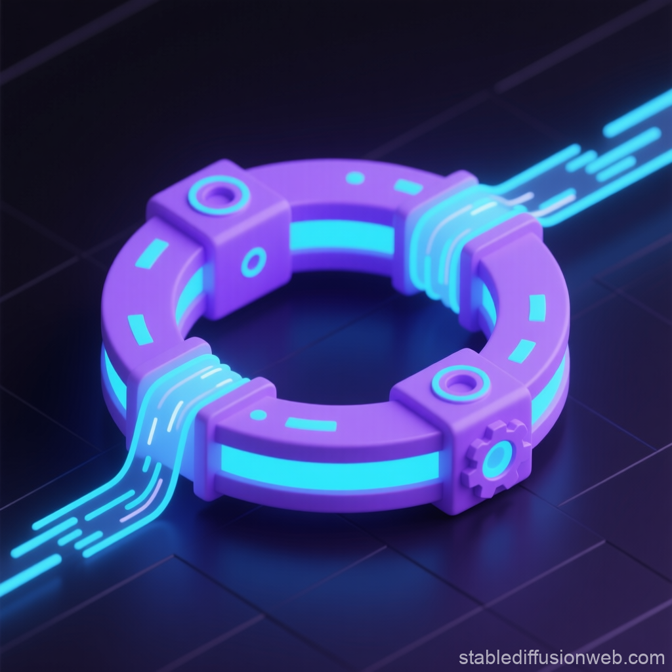
Prompts Productos

Slide 27

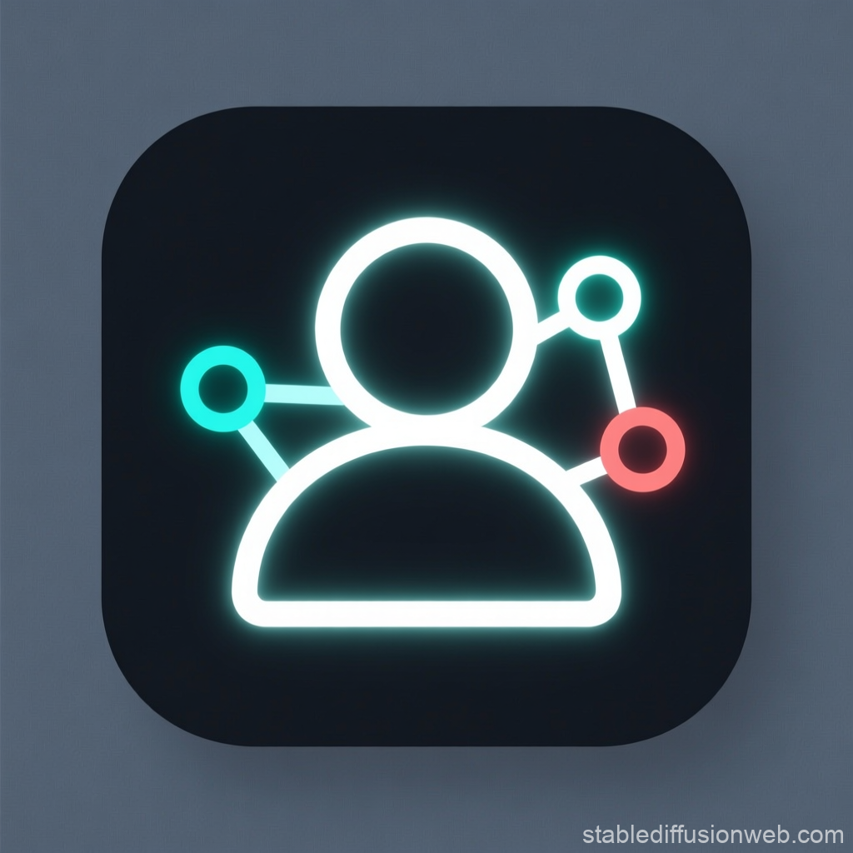
Prompts Reportes y CRM

Slide 28
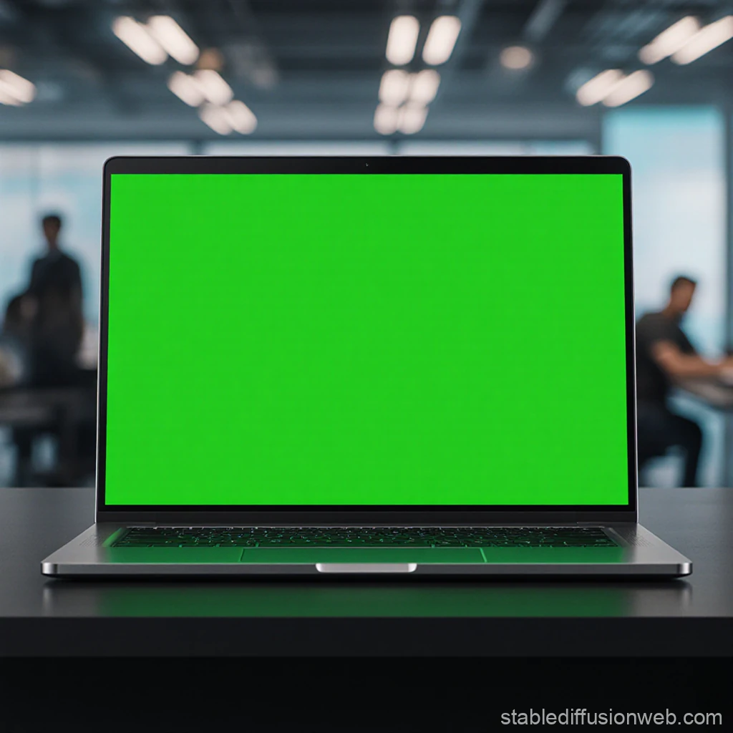
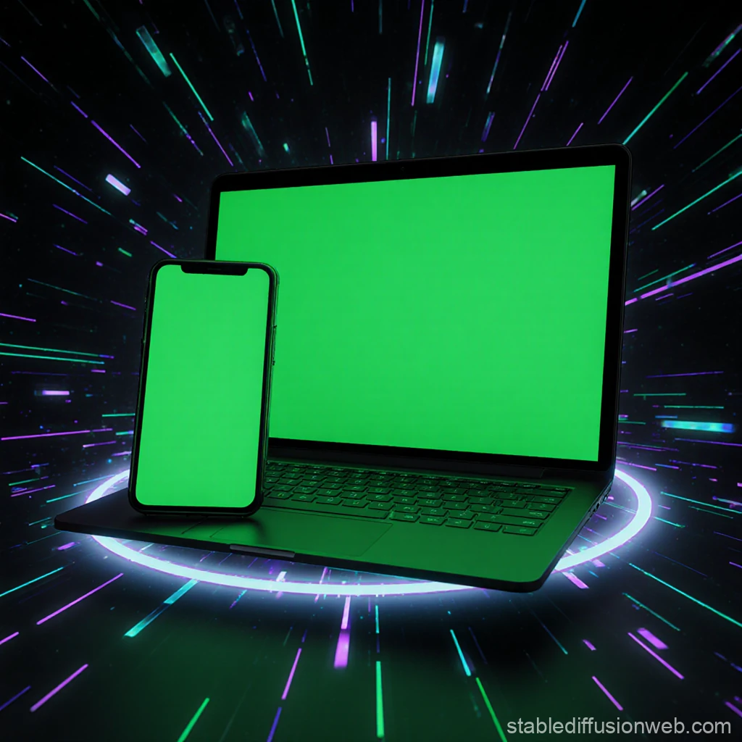
Prompts para agregar capturas de pantalla del software professional product mockup background, a sleek laptop on a minimalist dark desk, the screen is a solid bright green color for easy replacement, futuristic office environment in the background with soft out-of-focus neon lights, clean aesthetic, photorealistic, 8K --no cluttered, messy, logos on laptop, reflections on screen, people

Slide 29
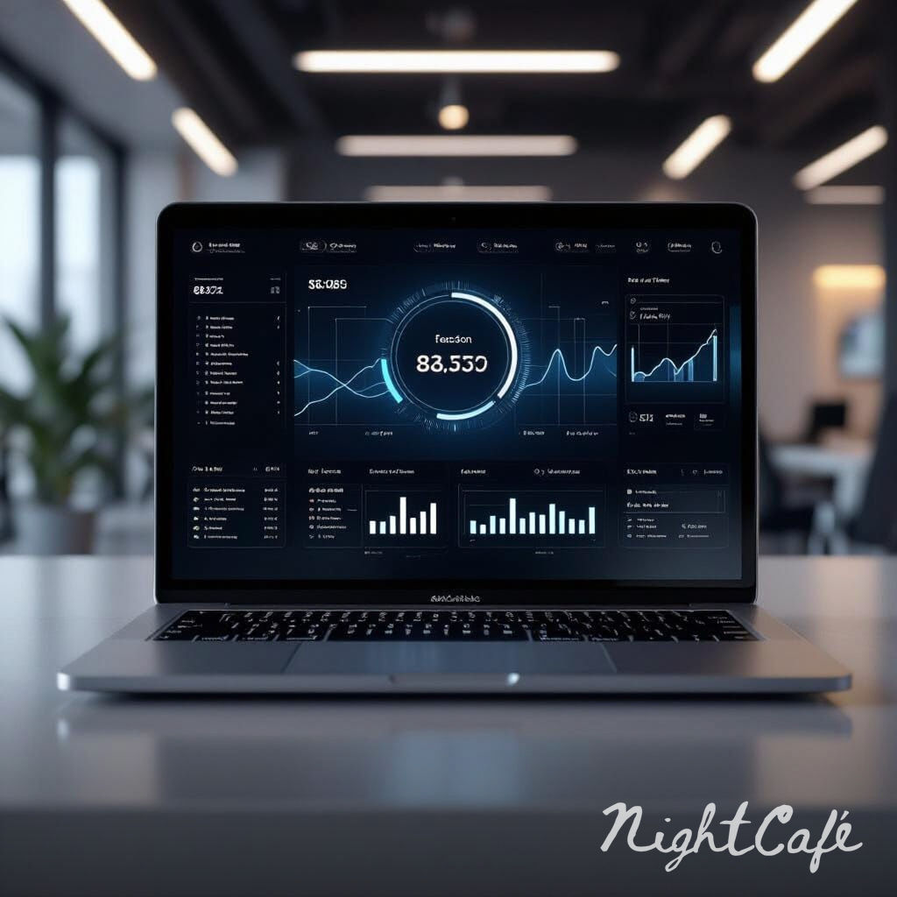
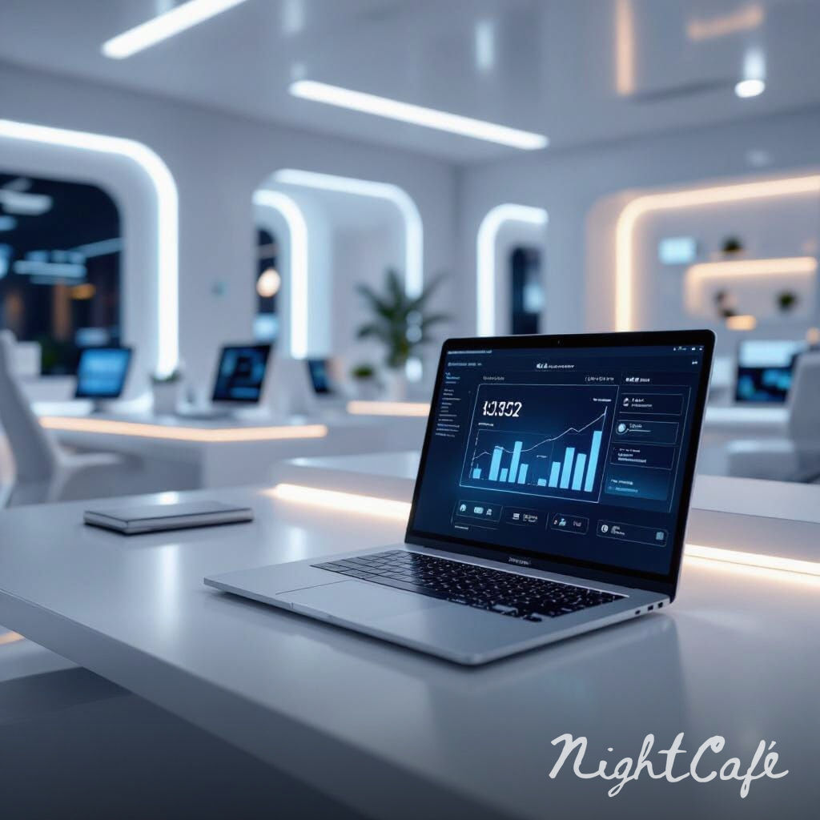

Slide 30
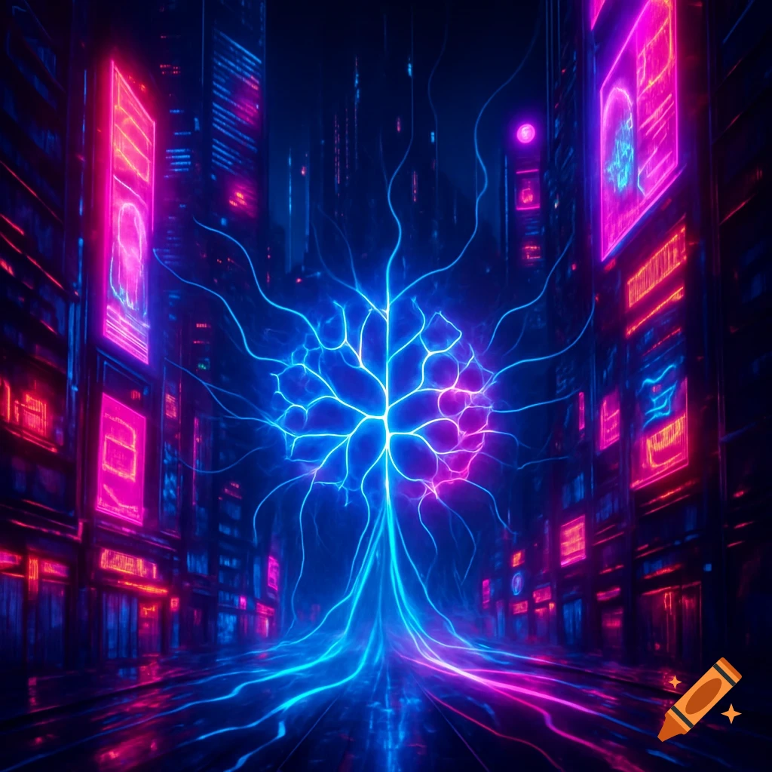

Prompts imaganes con fibra óptica abstract technology background, macro shot of a glowing fiber optic cable network, trails of blue and violet light moving through the wires, shallow depth of field, dark background, bokeh effect, digital art, high contrast, visually stunning --no flat, cartoon, illustration

Slide 31

Prompts imaganes con fibra óptica circuitos de datos futuristic circuit board pattern, with glowing energy pulses moving through the pathways, top-down view, intricate details, blue and purple neon on a black PCB, tech abstract, cinematic lighting, 8K --no components, chips, text

Slide 32

Negocio de Desarrollo de Software con Inteligencia Artificial
Prompt #10:

Slide 33

Negocio de Desarrollo de Software con Inteligencia Artificial
Prompt #10. Respuesta Google IA Studio*:
* Me gusto mas este texto que el de Gemini o ChatGPT

Slide 34

Negocio de Desarrollo de Software con Inteligencia Artificial
Prompt #10. ElevenLabs

Slide 35

Negocio de Desarrollo de Software con Inteligencia Artificial
Prompt #10. ElevenLabs
Audio: Presentación Promocional

Slide 36


Negocio de Desarrollo de Software con Inteligencia Artificial
Prompt #11. ChatGPT y Suno

Slide 37
Negocio de Desarrollo de Software con Inteligencia Artificial
Prompt #10. ElevenLabs
Música: Presentación Promocional

Slide 38
Primera entrega del Proyecto Final
Basándonos en los temas vistos en clase, realizar una presentación de tu portfolio con las herramientas vistas hasta el momento donde se aborde "prompts, imágenes y audio".
Objetivos
[x]Explorar el uso de diversas herramientas del curso.
[x]Abordar conceptualmente el modelo fundacional de Inteligencia Artificial.
[x]Que los y las estudiantes aprendan a utilizar herramientas que le permitan mostrar las habilidades aprendidas durante las clases.
[x]Relacionar diferentes herramientas para optimizar un mismo proceso con GenAI, estableciendo las mejores propiedades de cada modelo.
Requisitos
Para completar este trabajo se debe entregar una presentación que:
[x]Elija la temática de su proyecto final y Utilice alguna herramienta generadora de texto para generar 5 prompts acordes (Chat GPT, Gemini, Copilot, Deep Seek, entre otras).
[x]Elabore 5 imágenes con herramientas como DALL-E o Stable Diffusion, entre otras, para acompañar los prompts.
[x]Genere un audio de 1 a 2 minutos que nuclee tanto el punto 1 como el 2 con algún generador de audio (Suno, ElevenLabs, entre otras).
Recomendaciones
[x]Armar una presentación en PPT, que nuclee las 3 partes de la entrega.
[x]Subirlo en google drive, para almacenar la entrega y compartirla fácilmente con tu profesor y tutor.
[x]A la hora de elegir tu temática, considera un rubro que conozcas y domines, para que te sea más sencillo crear las secciones.
[x]Comparte el archivo con acceso de lectura.
Criterios de evaluación
Para la evaluación de tus Pre entregas, tendremos en cuenta los siguientes criterios de evaluación. Sugerencias:
[x]Podrás utilizar Chat GPT, Gemini, Copilot, Copy.ia, Tugan IA para Prompts.
[x]Podrás utilizar Stable Diffusion, NightCafe, Craiyon o Dreamstudio, Krea, para las imágenes.
[x]Podrás utilizar Murf.IO, Speechify, Speechgen io, ElevenLabs u otras. para los audios.

